Slide 1


01
01
math
math
Khởi động
Khởi động
MĂNGNON

Slide 2










Câu 1: 1 ngày có bao nhiêu giờ?
A. 60 giờ
B. 30 giờ
C. 24 giờ

Slide 3
Câu 2: 1 giờ = ….. phút?
A. 24
B. 60
C. 28

Slide 4
TOÁN
Xem đồng hồ
TOÁN
Xem đồng hồ
THÁNG, NĂM
THÁNG, NĂM
MĂNGNON

Slide 5
YÊU CẦU CẦN ĐẠT
Đọc được giờ chính xác đến 5 phút và từng phút trên mặt đồng hồ.
Thực hiện tính toán với số đo thời gian.
Biết lựa chọn thời gian làm việc phù hợp.

Slide 6
02
02
Khám phá
Khám phá
MĂNGNON

Slide 7


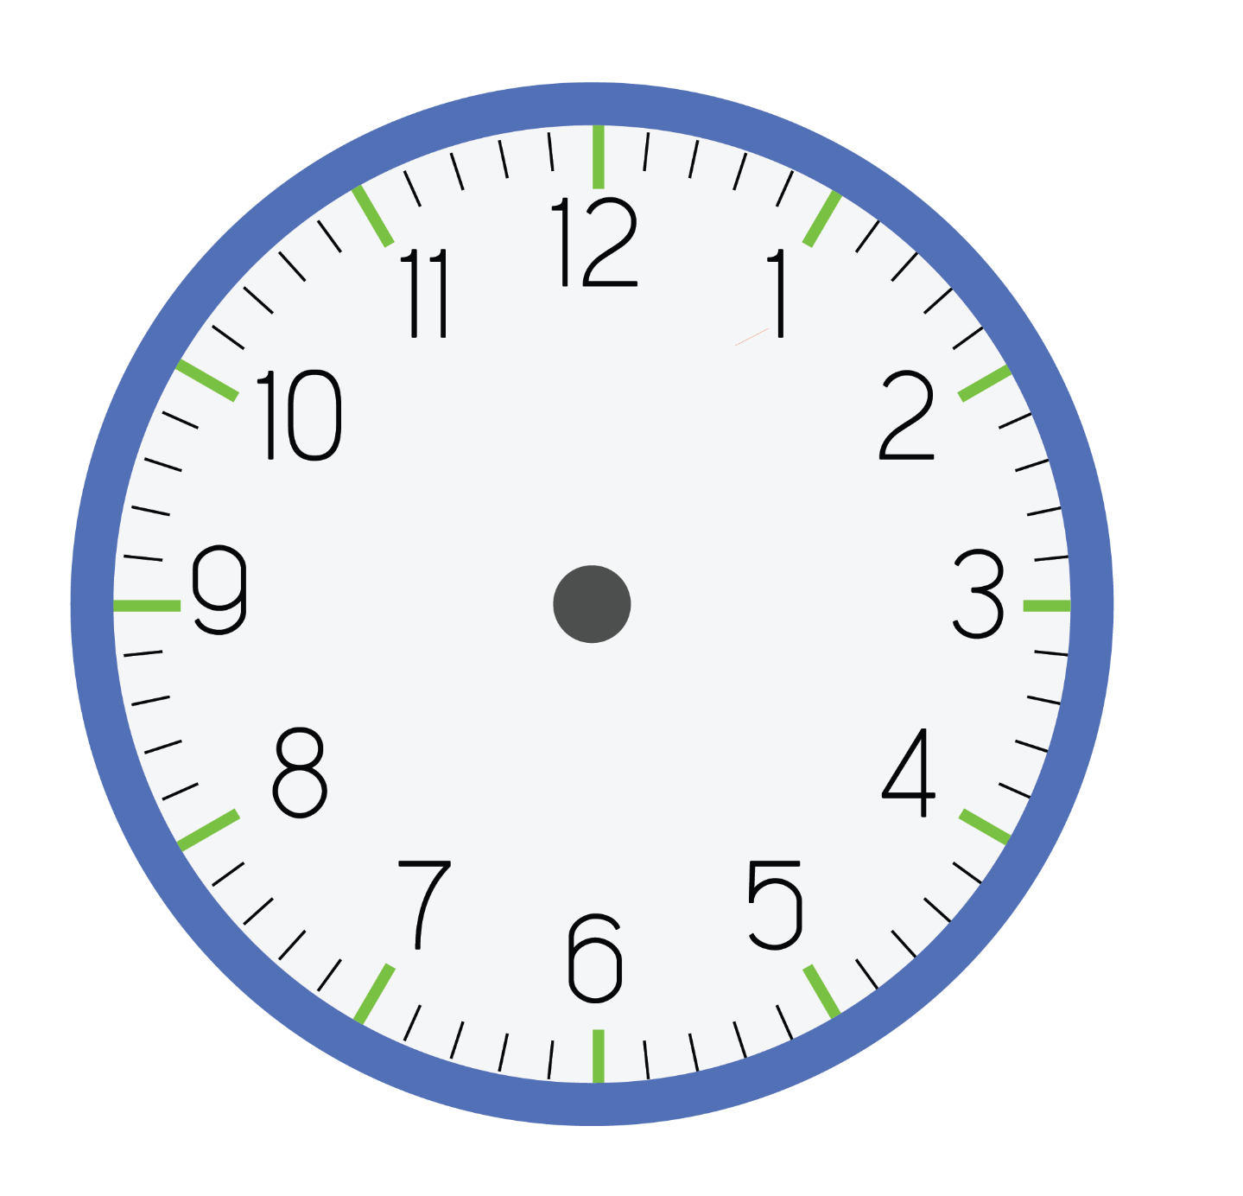


Quan sát đồng hồ

Slide 8
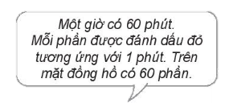
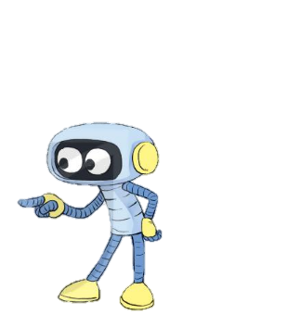
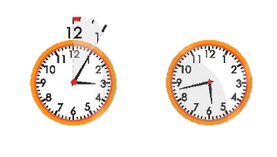
3 giờ 5 phút
5 giờ 43 phút

Slide 9

Mỗi giờ có 60 phút. Mỗi phần được đánh dấu đỏ tương ứng với 1 phút. Trên mặt đồng hồ có 60 phần.

Slide 10
5 giờ 43 phút

Slide 11
3 giờ 5 phút

Slide 12
03
03
Hoạt động
Hoạt động
MĂNGNON

Slide 13
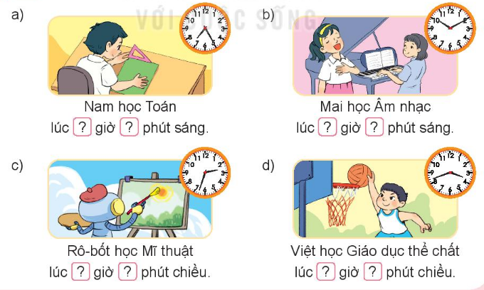
Bài 1. Số?
7
25
10
10
2
33
3
42

Slide 14
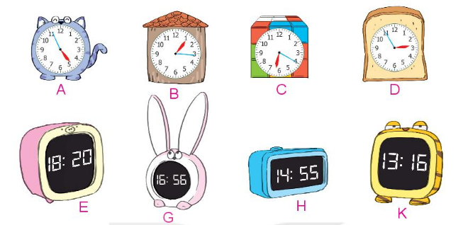
Bài 2. Hai đồng hồ nào chỉ cùng thời gian vào buổi chiều?

Slide 15
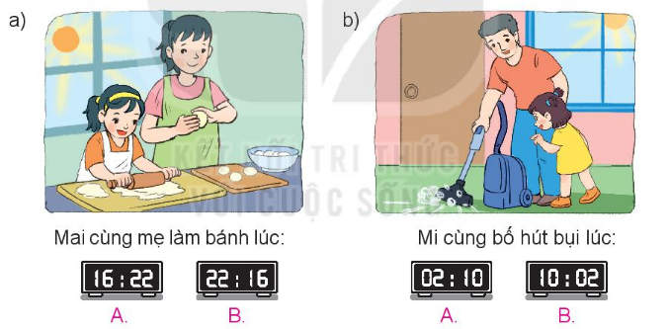
Bài 3. Chọn đồng hồ thích hợp với mỗi bức tranh

Slide 16
Bài 4. Số?
Mẫu: 1 giờ + 2 giờ = 3 giờ 30 phút – 10 phút = 20 phút
10 phút x 3 = 30 phút 8 giờ : 4 = 2 giờ
10 phút + 25 phút = phút
24 giờ - 8 giờ = giờ
24 giờ x 2 = giờ
60 phút : 6 = phút
?
35
?
16
?
48
?
10

Slide 17
04
04
Vận dụng
Vận dụng
MĂNGNON

Slide 18



Hãy chia sẻ thời gian biểu buổi sáng hoặc tối của con.

Slide 19
YÊU CẦU CẦN ĐẠT
Đọc được giờ chính xác đến 5 phút và từng phút trên mặt đồng hồ.
Thực hiện tính toán với số đo thời gian.
Biết lựa chọn thời gian làm việc phù hợp.

